Slide 1

Performed by Team Harness
StoryBoard ver.1.0
2020.07.30 renewaled version
ⓒ 2020 Harness Team. All Rights Reserved.

Slide 2
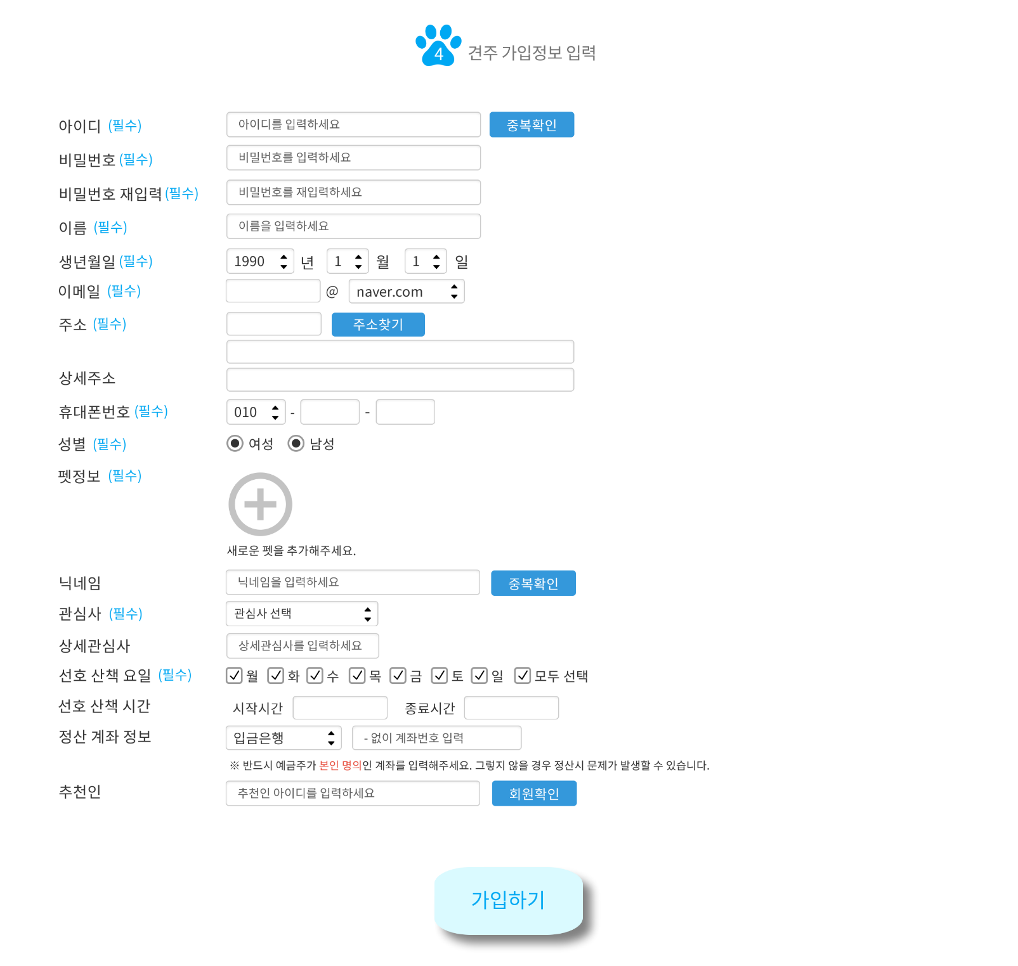

Title | 견주 회원가입
Description
1 | 입력 정보 ◈ 정책 1) 견주가입 / 워커신청 시 공통 입력정보 : 아이디 / 비밀번호 / 비밀번호 재입력 / 이름 / 생년월일 / 이메일 / 주소 / 상세주소 / 휴대폰번호 / 성별 → 해당 정보들은 모두 필수 입력사항, 휴대폰번호는 본인인증 정보 자동 로드 2) 견주 고유 입력정보 : 펫정보 / 닉네임 / 관심사 / 상세관심사 / 선호 산책 요일 / 선호 산책 시간 / 정산 계좌 정보 / 추천인 → 펫정보 / 관심사 / 선호 산책 요일만 필수 입력사항 ※ 입력란 데이터 유효성은 정책에 따름
2 | 중복확인 버튼 - click 시 기존회원 데이터와 중복 여부 체크 ※ 중복확인 CASE 1) 중복 : 버튼 우측에 ‘이미 존재하는 데이터입니다.’ 텍스트 표시 + 입력란 focus() 2) 미중복 : 텍스트 표시 없음
3 | 주소찾기 버튼 - 클릭시 주소찾기 팝업 ← API 활용, API 프로세스대로 진행
4 | 펫정보 등록 버튼 - click 시 펫 등록(page 10) 팝업 호출 - 정보등록 완료시 버튼 아이콘은 등록펫의 프로필이미지로 대체되며 기존 버튼 아이콘은 우측으로 한 영역 이동
5 | 추천인 회원확인 버튼 - click 시 기존회원 데이터 여부 체크 ※ 회원확인 CASE 1) 미유효 : 버튼 우측에 ‘가입되지 않은 회원입니다.’ 텍스트 표시 + 입력란 focus() 2) 추천인 확인 팝업(page 11) 호출
6 | 가입하기 버튼 - click 시 필수 입력사항 데이터가 모두 유효할 경우, 견주 회원가입 처리 및 견주 회원가입 완료(page 12)로 이동
7 | 견주 프로필이미지 - 프로필사진 첨부 버튼 click 시 파일첨부 가능 - 필수입력 사항에 해당하지 않음 - 업로드시 파일 확장자 체크, 사이즈 체크 → 이미지 파일만 첨부 가능 - 정상 업로드 완료시 DB 전송 및 이미지 영역에 이미지 표시 (중앙 맞춤)
1
2
7
3
4
5
6

Slide 3
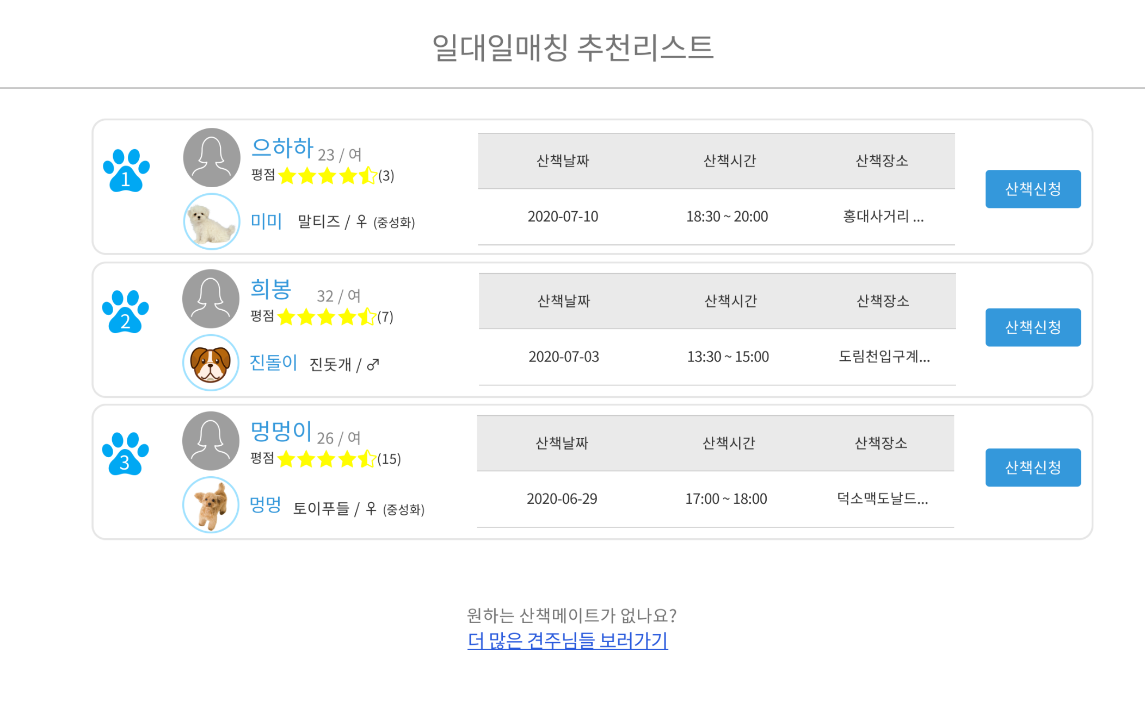
Title | 일대일산책 > 1차 추천 리스트
Description
1 | 추천 우선순위 넘버링 - 내부 매칭 기준 정책상 일치도가 높은 회원순으로 우선 노출 ※ 단계별로 노출 수 제한 → 추천리스트(내부매칭) 정책에 따름
2 | 견주 프로필 - 견주 프로필사진, 닉네임, 나이, 성별, 평점(평가받은 횟수)
3 | 대표펫 프로필 - 대표펫 프로필사진, 이름, 견종, 성별(중성화여부)
4 | 산책정보 - 산책날짜 : YYYY-MM-DD 형식 - 산책시간 : 24HI:MI 형식, 시작시간 ~ 끝시간 - 산책장소 : 6자까지 표시, 초과시 …로 생략
5 | 산책신청 버튼 - click 시 해당 견주에게 일대일산책 매칭신청 전송
6 | 단일 리스트 - click 시 1차 추천 리스트 상세(page 36)로 이동
7 | 2차 추천 리스트 링크 - click 시 2차 추천 리스트로 이동 ◈ 정책 - 1차 추천 리스트는 항상 볼 수 있으나, 1) 추천 견주가 타 견주와 매칭되었을 경우 2) 본인의 산책정보가 수정된 경우 리스트 갱신
1
2
4
5
3
6
7

Slide 4
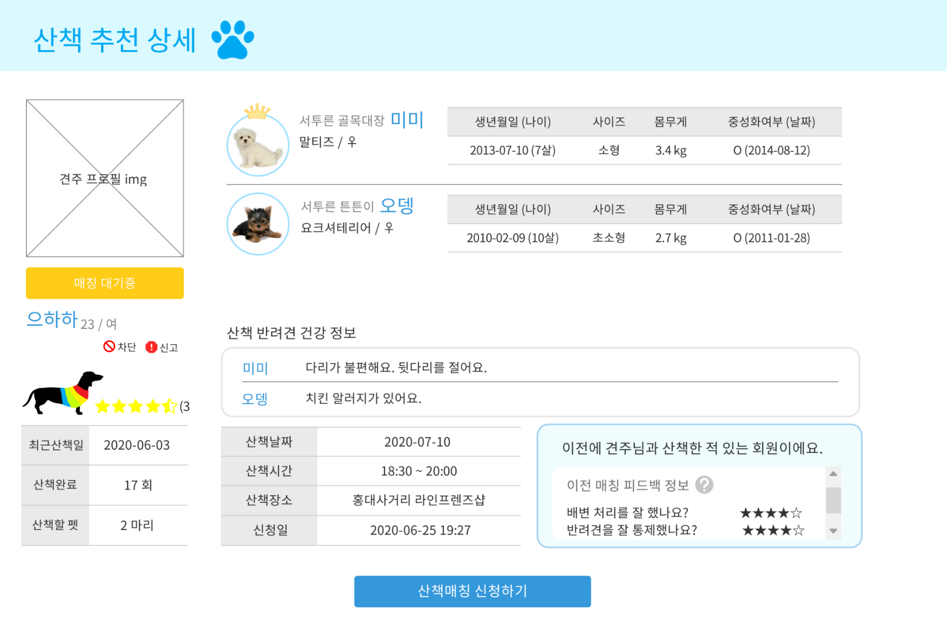
Title | 일대일산책 > 1차 추천 리스트 상세
Description
1 | 상대 견주 프로필 이미지 - click 시에도 확대보기 불가능
2 | 진행상태 아이콘 - 기능 없는 아이콘 - 진행 상태에 따라 아이콘 전환 ※ 서비스플로우에 대한 진행상태 전환은 정책에 따름
3 | 1) 견주정보 - 닉네임, 나이, 성별, 단계(아이콘), 별점(평가받은 횟수) 2) 차단 및 신고 버튼 - 차단 : 해당 회원 차단하기 호출 링크 구성 → 이미 차단된 회원이면 아이콘 회색으로 변경 + 버튼 비활성화 - 신고 : 해당회원 신고하기 팝업(page 24) 호출
4 | 견주 산책정보 - 최근산책일 : 해당 견주의 일대일산책과 산책대행 매칭완료 리스트 중 산책(대행)완료 상태인 가장 최근의 산책날짜 - 산책완료 : 해당 견주의 일대일산책과 산책대행 매칭완료 리스트 중 산책(대행)완료 상태인 단일 리스트 개수 - 산책할 펫 : 해당 견주가 등록한 매칭정보에서 선택된 산책펫 수
5 | 산책펫정보 - 정책에 따라 최대 3마리까지 표시 - 대표펫은 최상단에 노출, 프로필사진 아이콘에 왕관 아이콘 추가 - 펫 프로필사진, 칭호, 이름, 견종, 성별, 생년월일(나이), 사이즈, 몸무게(kg), 중성화여부(중성화날짜) 항목 구성
6 | 산책 반려견 건강 정보 - 펫순서는 (5)의 산책펫정보와 동일하게 구성 - 각 펫의 이름과 장애 및 알러지 정보 표시 - 알러지와 장애사항이 없는 펫 리스트 미구성 - 모든 펫이 알러지와 장애사항이 없는 경우 해당 영역 미구성
7 | 매칭신청 산책정보 - 산책날짜 / 산책시간은 1차 추천 리스트(page 35)의 (4)번과 동일 - 산책장소 : 지정된 산책장소를 생략없이 표기 - 신청일 : 상대 견주가 매칭정보를 등록한 날짜, YYYY-MM-DD 24HI:MI 형식
8 | 이전 매칭정보 - 상대 견주와 과거 매칭완료 전적이 있는 경우 영역 구성 - 이전 견주 피드백 정보(항목 및 별점) 표시 - height가 길어질 경우 영역내 스크롤 처리
9 | 툴팁 - 아이콘에 mouseover시 말풍선 위 안내텍스트 표현 → ‘이전 매칭에서 상대 견주에게 주셨던 피드백 내용입니다.’
10 | 매칭신청 버튼 - 해당 견주에게 일대일산책 매칭신청 전송 → 1차추천리스트 > 산책신청 버튼과 동일기능
1
5
2
3
6
4
7
8
9
10

Slide 5
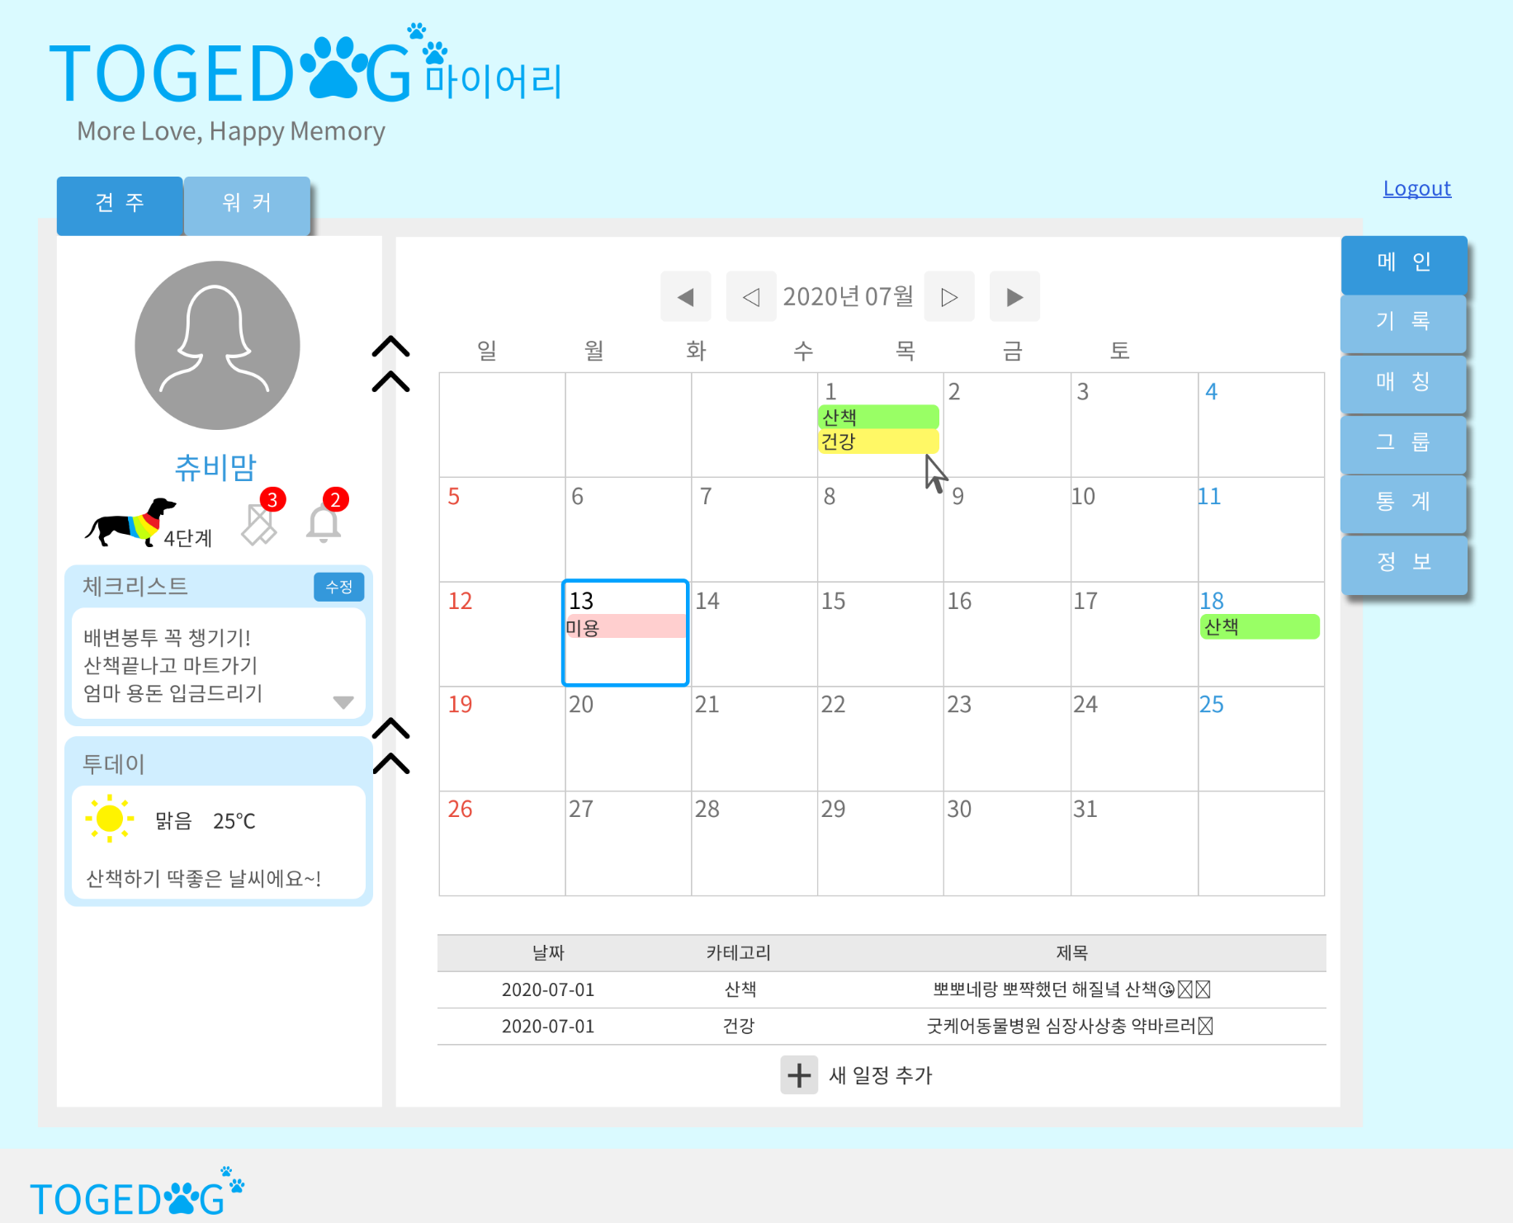
Title | 마이어리 > 메인 캘린더
Description
1 | 견주 프로필 영역 - 견주 프로필 이미지 (클릭 불가) - 견주 닉네임, 단계아이콘(텍스트), 쪽지 아이콘(+새쪽지 뱃지), 알림 아이콘(+새알림 뱃지) - 쪽지 아이콘 : click 시 쪽지리스트(page 27)로 이동 - 알림 아이콘 : click 시 알림리스트(page 26)로 이동
2 | 체크리스트 : 사용자 메모 영역 - 툴팁 : 아이콘에 mouseover시 말풍선 위 안내텍스트 표현 → ‘산책 체크사항 등 자유롭게 메모하는 영역입니다.’ - 수정 버튼 : click 시 컨텐츠 수정 모드로 전환 - 내용 1) 수정 버튼 클릭 전에는 내용 출력만 함 2) 내용 height가 길어지면 하단 ▼ 영역 생성 3) 하단 ▼ 영역(아이콘 포함)에 마우스 hover 시 아래로 점점 내려가는 효과, 내용이 끝까지 표시되면 멈추고, ▼ 아이콘 ▲로 전환되며 click시 맨 위로 이동
3 | 투데이 - (API 활용) 당일 날씨 아이콘 / 텍스트 / 온도 - 날씨에 따른 안내텍스트 표시 1) 해 있음 → 산책하기 딱좋은 날씨에요~! 2) 구름만있음 → 그럭저럭 산책하기 좋아요~ 3) 기타 → 나중에 산책하는 게 좋겠어요~
4 | 캘린더 연/월 선택 - ◀▶ : 선택 시점의 1년 전/후 연/월 선택 - ◁▷ : 선택 시점의 1개월 전/후 연/월 선택 - 현재 시점 텍스트 click시 datepicker로 년/월 직접 선택 가능
5 | 캘린더 - 기록 항목에 따라 다른 색 컬러 바 버튼 표시 → 각 컬러 바 click 시 하단 영역 (7) 드롭다운 - 토요일 파란색, 공휴일 및 일요일은 빨간색
6 | 날짜 칸 - 오늘 날짜 칸에는 컬러 테두리 강조, 숫자는 굵은 텍스트 강조
7 | 캘린더 일정 리스트 - 캘린더 날짜별 컬러 바 click 시 드롭다운 - 해당 컬러 바가 있는 날짜의 모든 일정 - 일정 등록일 최신순 표시
8 | 새 일정 추가 버튼 - 일정 리스트의 최하단 위치 - click 시 일정 추가(page 44) 모달창 호출
1
4
5
2
6
3
7
8

Slide 6
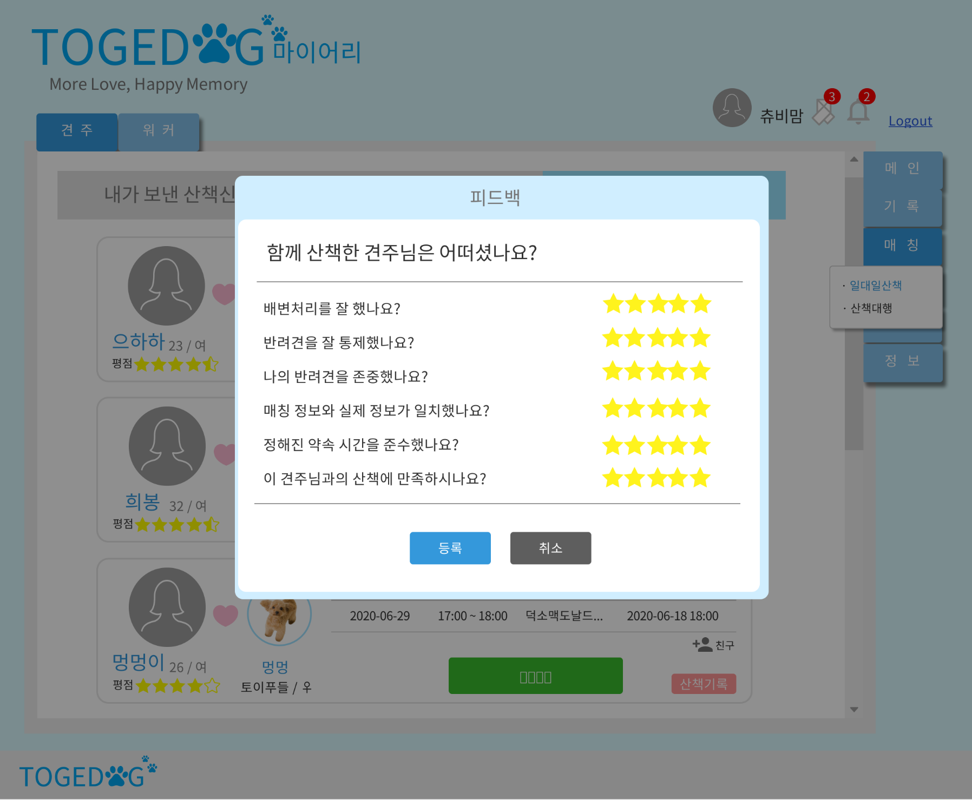
Title | 마이어리 > 매칭완료 > 견주 피드백
Description
1 | 피드백 항목 ※ 노출되는 피드백 항목은 피드백 정책에 따름
2 | 별점 포인터 - 1~5점 지정 가능 (반별점 X) - default 5점 설정
3 | 등록 버튼 - click 시 펫 피드백 모달(page 61) 이어 호출
4 | 취소 버튼 - click 시 피드백 등록 없이 모달 종료
1
2
3
4

Slide 7
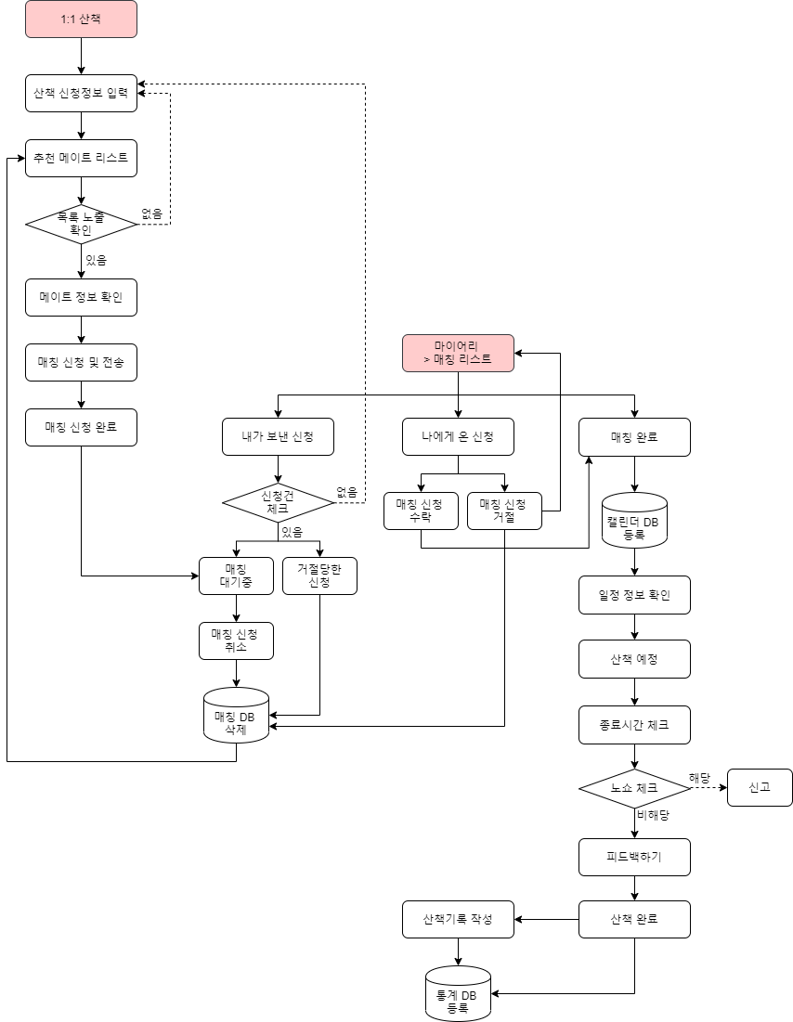
Title | 일대일산책

Slide 8
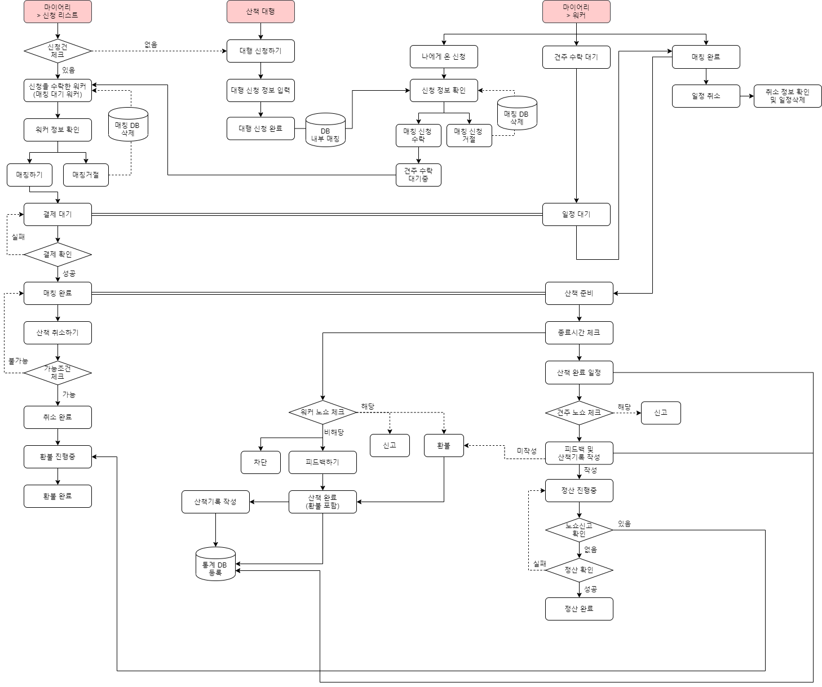
Title | 산책대행

Slide 9
진행상태
1) 일대일산책
진행상태 | 상태문구 | 대상 | 조건 | 비고
대기중 | 대기중 | 견주 | 보낸 신청(받은 신청)의 수락 혹은 거절 응답 대기중일 경우 | 24시간 이내 미응답시 자동 거절 응답 처리
취소됨 | 취소되었어요 | 견주 | 회원 본인이 신청취소 (매칭 등록정보 삭제)했을 경우
거절됨 | 거절되었어요 | 견주 | 보낸 신청이 거절 응답을 받은 경우
거절함 | 거절했어요 | 견주 | 받은 신청에 거절 응답한 경우
매칭불가 | 매칭 불가능 | 견주 | 상대 견주가 타 견주와 매칭된 경우 | 매칭정보의 산책날짜 및 산책시간이 공통 범위에 해당하는 신청건당 우선순으로 한 명의 상대와만 매칭 가능
산책예정 | 산책예정 | 견주 | 매칭완료 이후 ~ 산책날짜 및 시간 이전 | 신청정보 수정 및 삭제 불가능
산책완료 | 산책완료 | 견주 | 산책날짜의 종료시간 이후 | 신청정보 수정 및 삭제 불가능

Slide 10
진행상태
2) 산책대행
진행상태 | 상태문구 | 대상 | 조건 | 비고
대기중 | 대기중 | 견주/워커 | 보낸 신청(받은 신청)의 수락 혹은 거절 응답 대기중일 경우 | 24시간 이내 미응답시 자동 거절 응답 처리
취소됨 | 취소되었어요 | 견주/워커 | 회원 본인이 신청취소 (매칭 등록정보 삭제)했을 경우
거절됨 | 거절되었어요 | 견주/워커 | 보낸 신청이 거절 응답을 받은 경우
거절함 | 거절했어요 | 견주/워커 | 받은 신청에 거절 응답한 경우
매칭불가 | 매칭 불가능 | 견주/워커 | 상대 견주(워커)가 타 워커(견주)와 매칭된 경우 | 매칭정보의 산책날짜 및 산책시간이 공통 범위에 해당하는 신청건당 우선순으로 한 명의 상대와만 매칭 가능
결제대기 | 결제 대기중 | 견주 | 매칭 수락 응답 이후 결제 프로세스가 완료되지 못한 경우
대행예정 | 대행예정 | 견주/워커 | 대행매칭 완료 이후 ~ 대행날짜 및 시간 이전 | 견주에 한하여 매칭완료 이후 취소(신청정보 삭제) 가능 단, 취소일에 따른 환불액 차감 패널티 부여 → 가격 정책
환불중 | 환불 진행중 | 견주 | 대행매칭 완료 이후 신청취소한 경우
환불완료 | 환불완료 | 견주 | 환불 계좌에 입금이 최종 완료된 경우 | 신청정보 수정 및 삭제 불가능
완료대기 | 완료대기 | 워커 | 대행날짜의 종료시간 이후 피드백 및 기록을 미작성한 경우 | 신청정보 수정 및 삭제 불가능
대행완료 | 대행완료 | 견주/워커 | - 견주 : 대행날짜의 종료시간 이후 - 워커 : 대행날짜의 종료시간 이후 피드백 및 기록 모두 작성한 경우 | 신청정보 수정 및 삭제 불가능 워커가 피드백/기록 작성하지 않을 경우 정산진행 불가

